Slide 1
CEREST MACRONORTE
Palmeira das Missões – RS

Slide 2
CEREST O Centro de Referência em Saúde do Trabalhador é um serviço do SUS, cujo objetivo é atender as questões relativas à saúde dos trabalhadores. Foi criado pela Portaria 1.679 de 20 de setembro de 2002, que instituiu a Rede Nacional de Atenção Integral à Saúde do Trabalhador – RENAST e inaugurado oficialmente em 16 de dezembro de 2004 no Brasil.

Slide 4
Serviço Regional de Referência que proporciona ao município sede destaque na região de saúde, disponibilizando serviços de média complexidade, proporcionando aos municípios da região referência técnica especializada nas temáticas de saúde do trabalhador, como preconizado pela Política Nacional de Saúde do Trabalhador e pela Política Estadual de Saúde do Trabalhador.
CEREST

Slide 5
Trabalhadores Atendidos
CLT
Estatutários
Autônomos
Formal e Informal
Urbano ou Rural
Desempregados
Aposentados
Atividades não remuneradas
Aprendizes e Estagiários

Slide 6
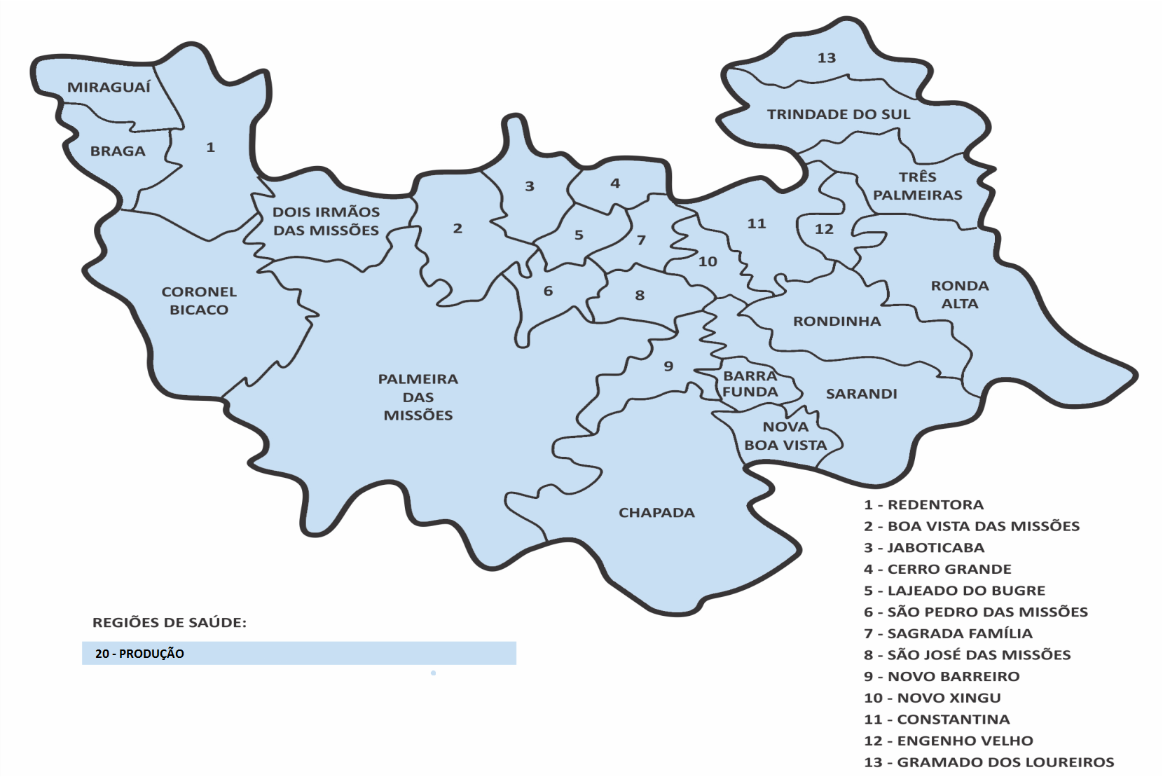
Área CEREST MACRONORTE
15ª CRS
26 Municípios

Slide 7
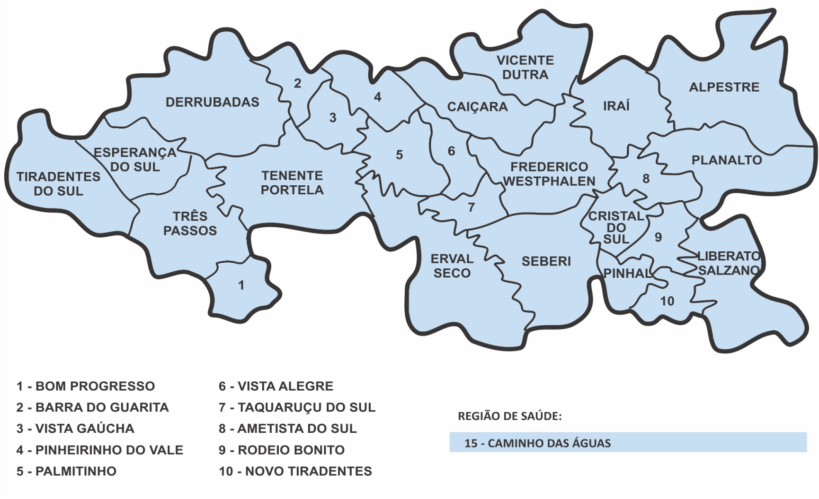
Área CEREST MACRONORTE
19ª CRS
26 Municípios

Slide 8
Área/ População/ PEAO
Região | POPG | POPH | POPM | PEAO | PEAOH | PEAOM
15ª CRS | 161508 | 79662 | 81846 | 85708 | 47996 | 37712
19ª CRS | 187063 | 93315 | 93748 | 108372 | 60055 | 48317
CEREST | 348571 | 172977 | 175594 | 194080 | 108051 | 86029
TOTAL (IBGE 2010): 348.571 Hab/ 194.080 PEAO (Média 56%)

Slide 9
As DOENÇAS RELACIONADAS AO TRABALHO incluem um conjunto de danos à saúde causados, desencadeados ou agravados pelo trabalho, seja pela exposição a riscos presentes no local de trabalho ou pela forma em que o trabalho está organizado.

Slide 10
Custos dos Agravos
Acidentes e Doenças – Saúde do Trabalhador
Custo Financeiro
Exames necessários.
Média Complexidade:
Ortopedia; Otorrino; Psiquiatra; Neuro; etc.
Laboratoriais; Imagem; específicos.
Alta Complexidade
Internação Hospitalar; Cirurgia
Reabilitação; Fisioterapia; Psicoterapia, etc.
Transporte
Atendimento de Urgência e Emergência.
SAMU – Pronto Socorro – Pronto Atendimento

Slide 11
Custos dos Agravos
Acidentes e Doenças – Saúde do Trabalhador
Custo Social
Afastamento do Trabalho
Redução de renda familiar
Impacto Familiar
Afastamento de grupos sociais

Slide 12
Equipe
Coordenadora
Assistente Social
Psicóloga
Fisioterapeuta
Técnico em Segurança do Trabalho
Enfermeiro
Médica do Trabalho
Técnica de Enfermagem
Motorista

Slide 13
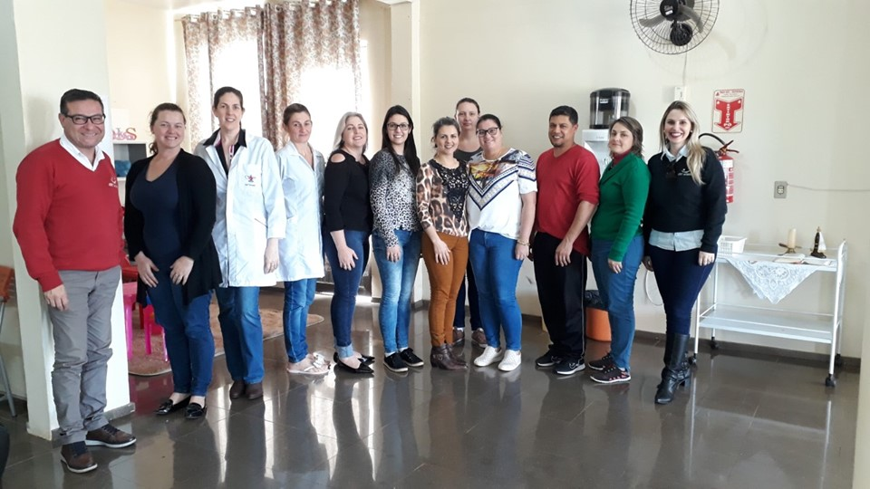
Ações
Retaguarda Técnica da Rede de Atenção a Saúde;
Visita Técnica a Município

Slide 14
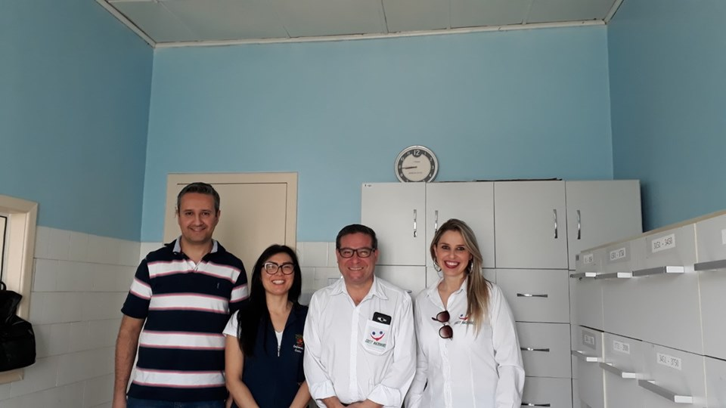
Ações
Retaguarda Técnica da Rede de Atenção a Saúde;
Visita Técnica a Município em parceria com Coordenadoria Regional de Saúde.

Slide 15
Ações
Atendimento de casos complexos para nexo causal e acompanhamento caso não seja possível pela Rede de Atenção a Saúde.
Acolhimento dos casos de Saúde do Trabalhador – Equipe de Enfermagem;
Atendimento e avaliação psicológica;
Atendimento e avaliação de Fisioterapeuta;
Atendimento e avaliação de Médica do Trabalho.

Slide 16
Ações
Capacitação e educação sobre saúde do trabalhador;
Prevenção e Promoção de saúde
Inserção no Programa Saúde na Escola: Trabalho Infantil e Saúde do Trabalhador da Educação;
Participação em ações intersetoriais, discussão em fóruns de saúde do trabalhador, discussão em Grupos de Trabalho, feiras de saúde, textos informativos em jornais e redes sociais, programas de rádio, rodas de conversa com universitários.

Slide 17
Educação e Formação
Atividade Educativa para a população:
Trabalhadores Rurais;
Professores;
Profissionais da Voz;
Trabalhadores da rede elétrica;
Servidores Públicos;
Trabalhadores do ramo alimentício;
Trabalhadores do Comércio;
Catadores;
Segurança Publica e Privada;
Motoristas e Caminhoneiros; etc.

Slide 18
Direcionado público de trabalhadores em geral.

Slide 19
Abril Verde 2019 – Trabalhadores Rurais – Parceria com a EMATER.

Slide 20
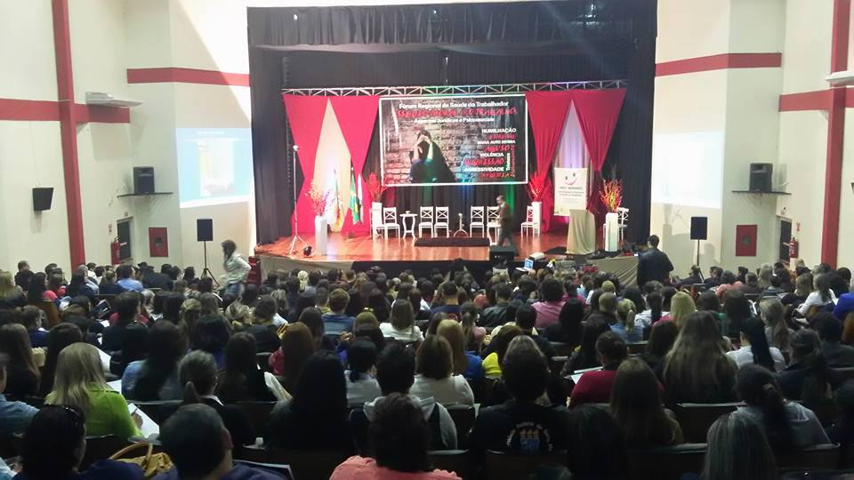
Evento de Combate ao Assédio Moral no Trabalho – Presença de cerca de 500 pessoas de toda região.

Slide 21
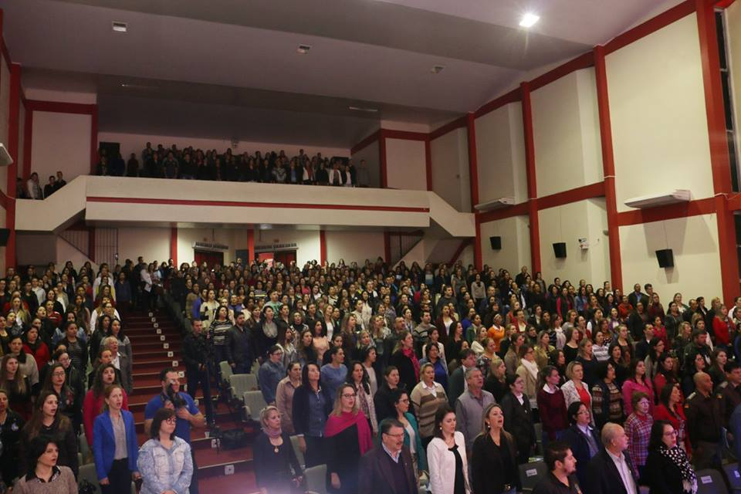
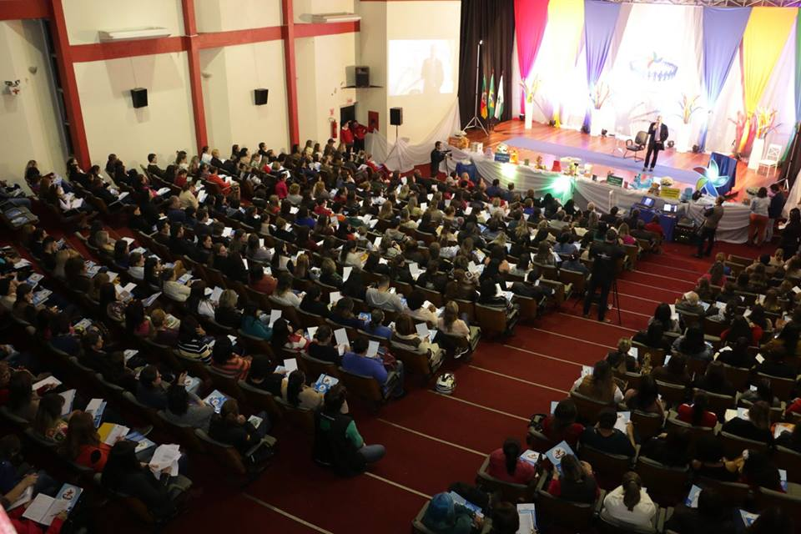
Evento de Combate ao Trabalho Infantil – Presença de cerca de 700 pessoas de toda região.

Slide 22
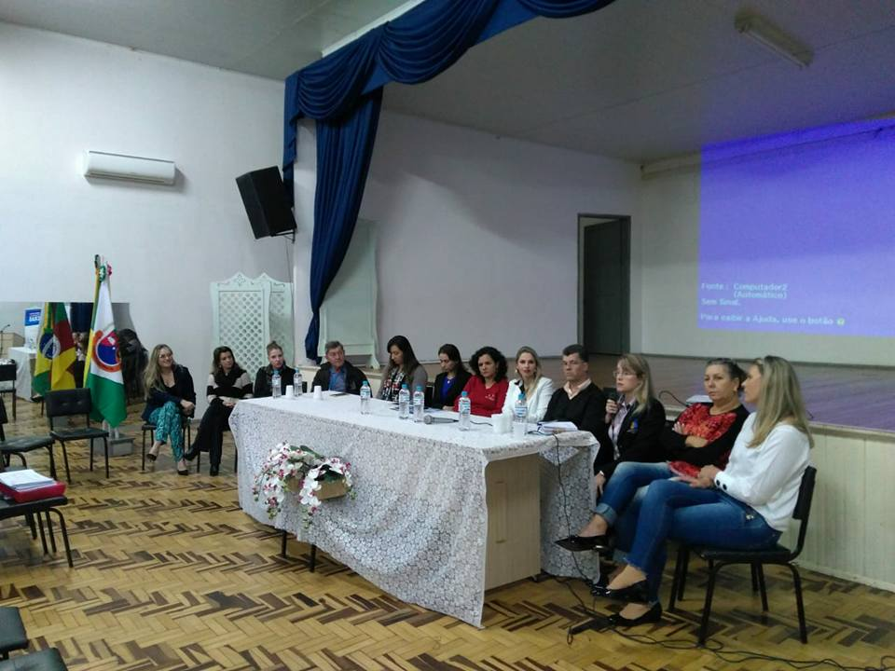
Seminário no município de Frederico Westphalen em Parceria com a Secretaria de Assistência Social, Secretaria de Saúde, 19ª Coordenadoria Regional de Saúde.

Slide 23
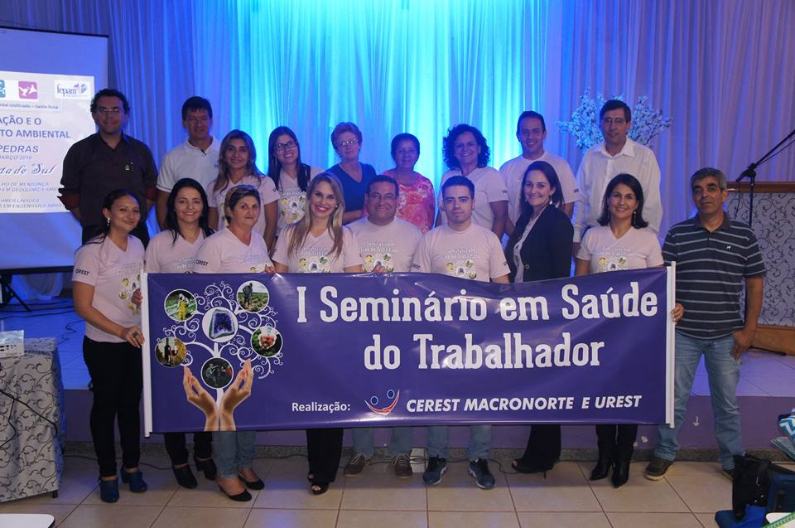
Seminário em parceria com a UREST direcionado a saúde do trabalhador garimpeiro e trabalhador rural da região.

Slide 24
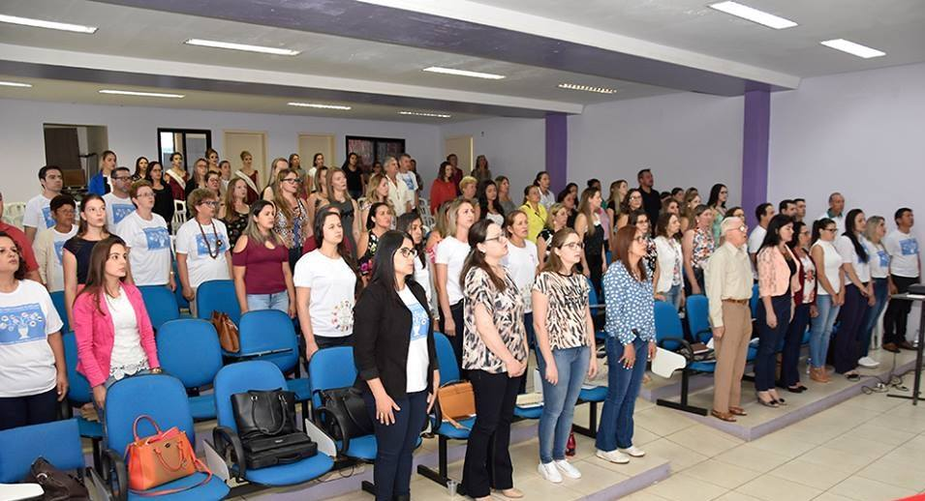
Seminário em parceria com a UREST direcionado a saúde do trabalhador garimpeiro e trabalhador rural da região.

Slide 25
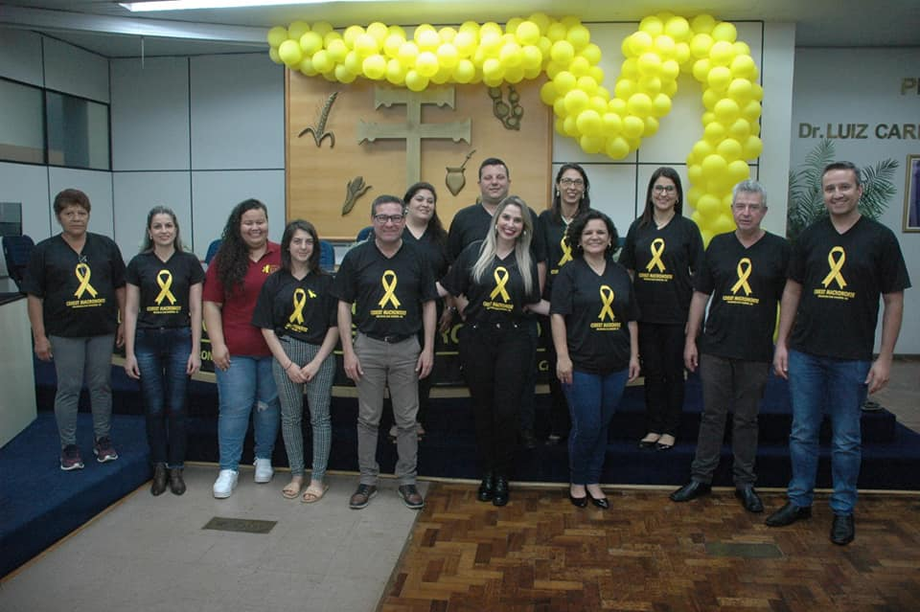
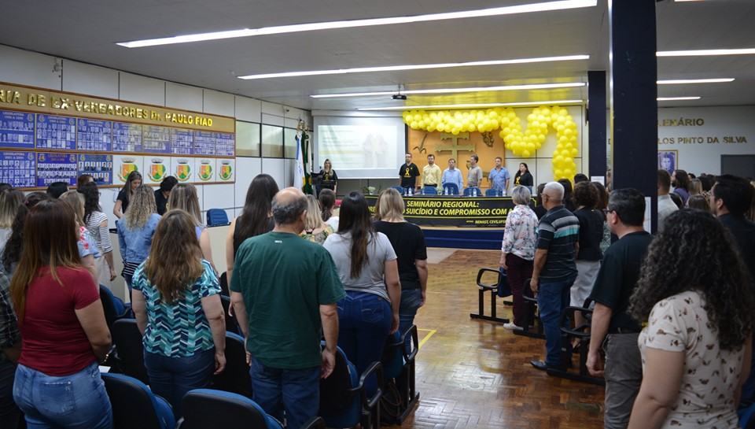

Slide 26
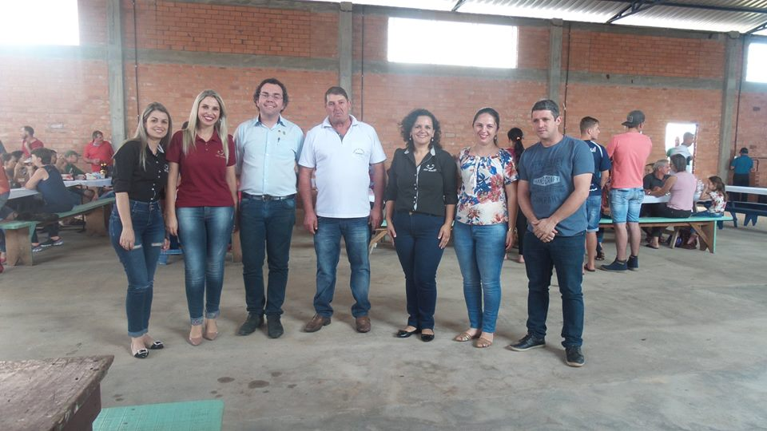
Atividade Educativa para população: Sindicatos de Servidores Públicos
Evento do Dia do Trabalhador – Sindicato dos Municipários de Novo Barreiro.
Fala sobre o trabalho do servidor público e agravos relacionados ao trabalho para a Federação dos Municipários do RS.

Slide 27
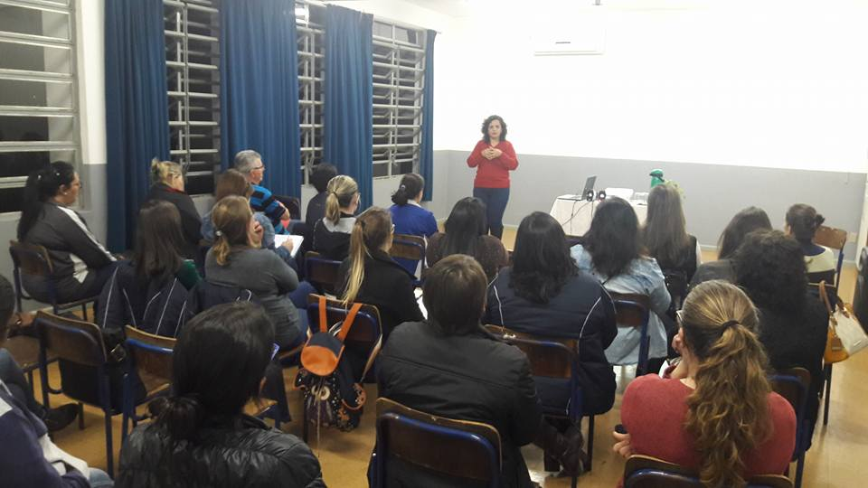
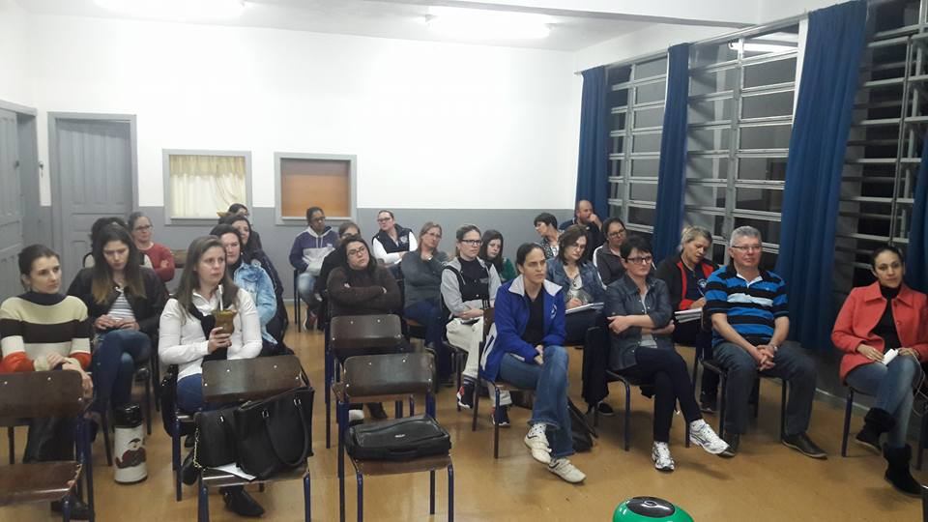
Atividade Educativa para população: Professores
Saúde na Escola em Nova Boa Vista - 2017

Slide 28
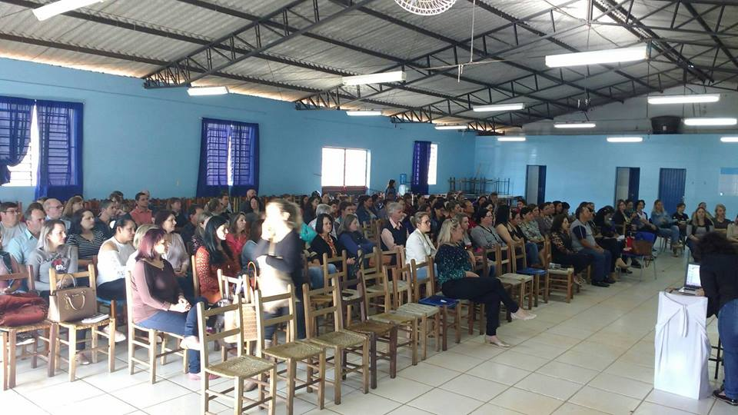
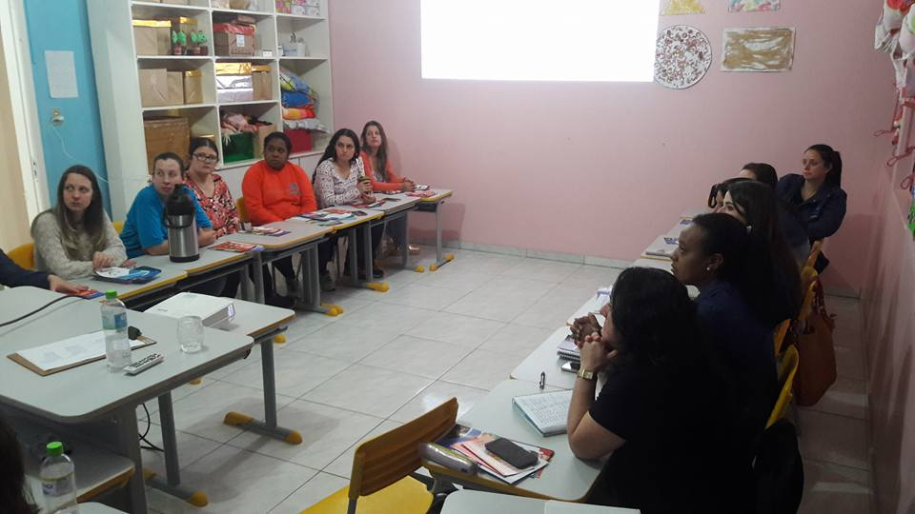
Atividade Educativa para população: Professores
Saúde Mental da Educação

Slide 29
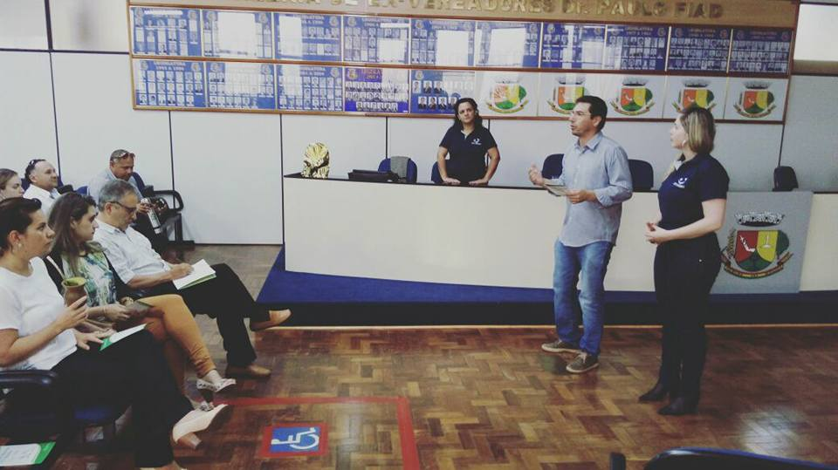
Atividade Educativa para população: servidores públicos Câmara de Vereadores

Slide 30
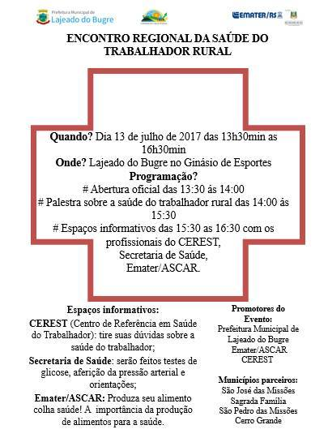
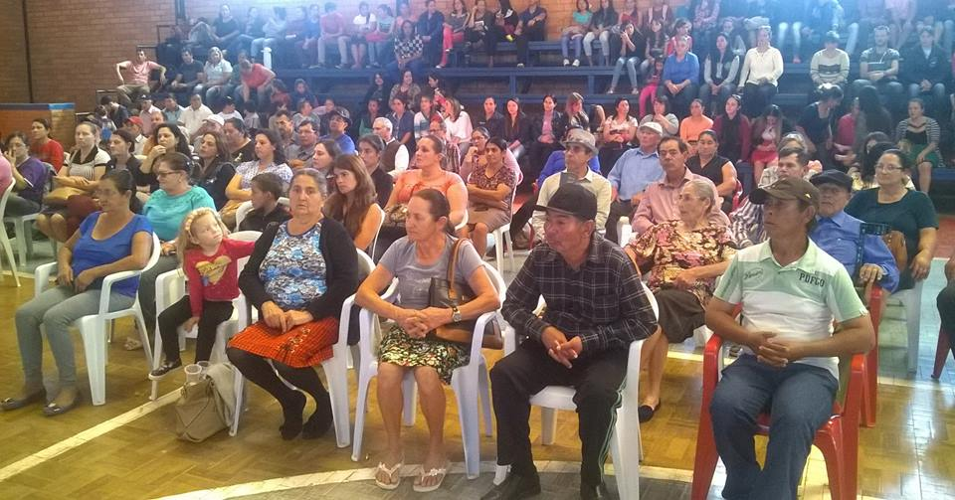
Atividade Educativa para população: Trabalhadores Rurais

Slide 31
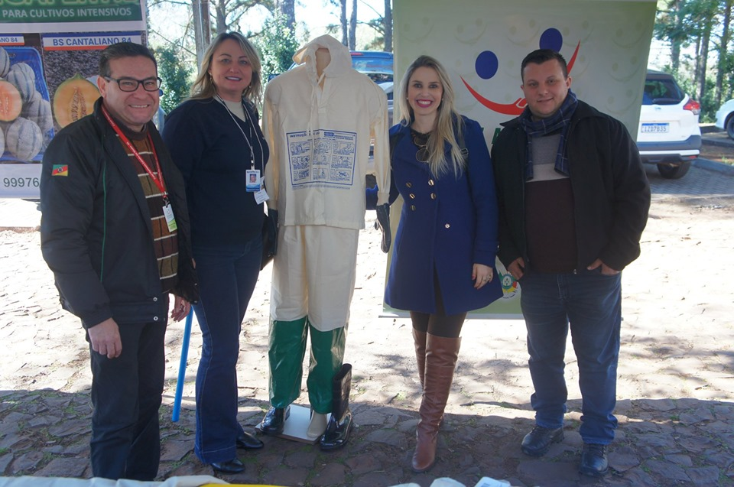
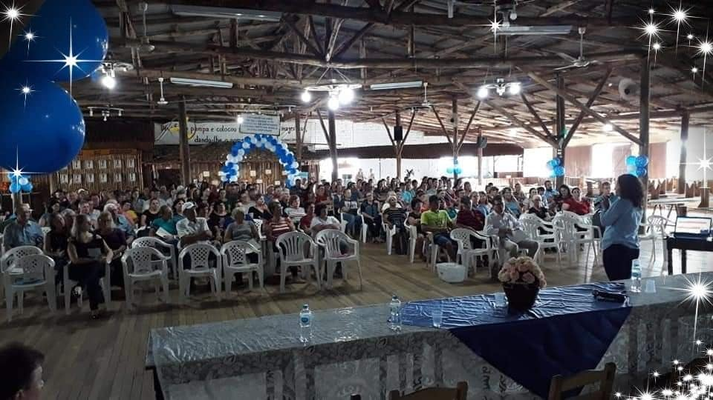
Atividade Educativa para população: Trabalhadores Rurais
Seminário sobre Trabalho Rural em Planalto
Parceria Emater – Frederico Westphalen

Slide 32
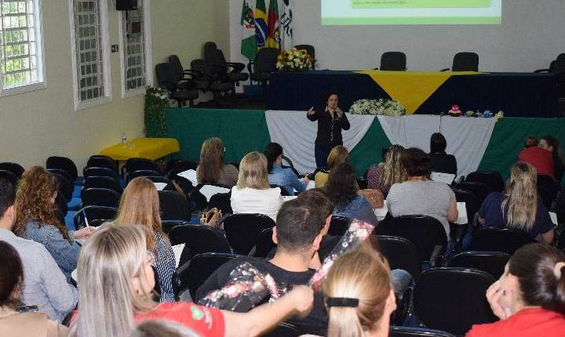
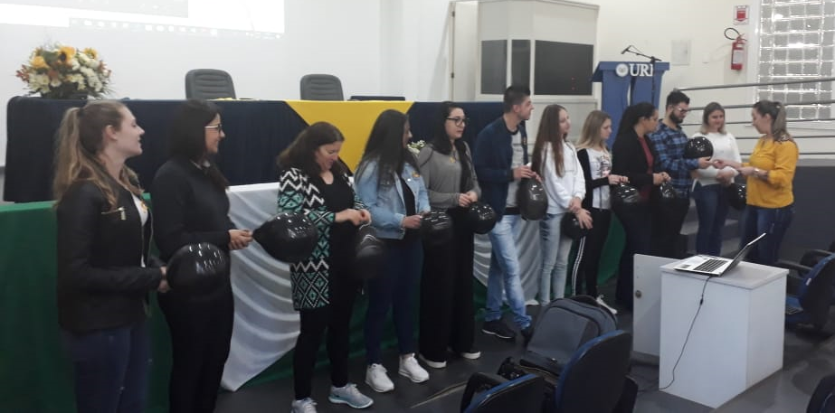
1º Encontro do Setembro Amarelo dos ESFs de Frederico Westphalen - 2019

Slide 33
Educação e Formação
Capacitações já realizadas oferecidas aos trabalhadores:
Saúde do Trabalhador: LER/DORT; Saúde Mental e Trabalho; ACIDENTES DE TRABALHO; Legislação em Saúde do Trabalhador; Investigação de Óbito Relacionado ao Trabalho; Notificações em Saúde do Trabalhador; Trabalho Infantil/Efeitos do Trabalho Precoce; Violência/Ficha SINAN; Assédio Moral no Trabalho;

Slide 35
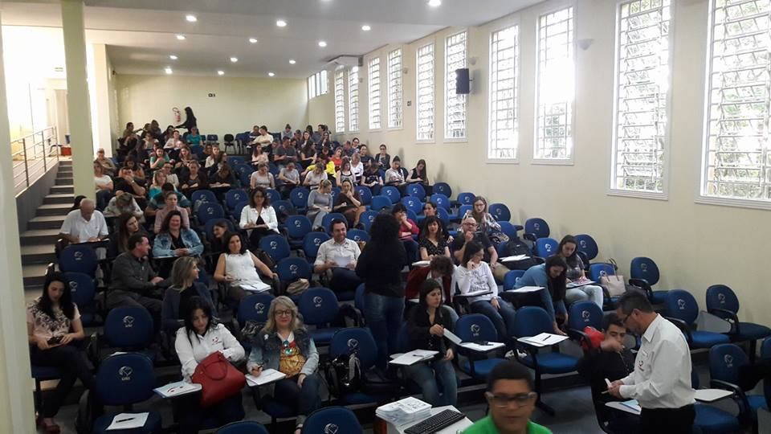
Capacitação aos municípios de abrangência sobre Investigação de Óbito Relacionado ao Trabalho.

Slide 36
Capacitação aos Municípios - 2018

Slide 37
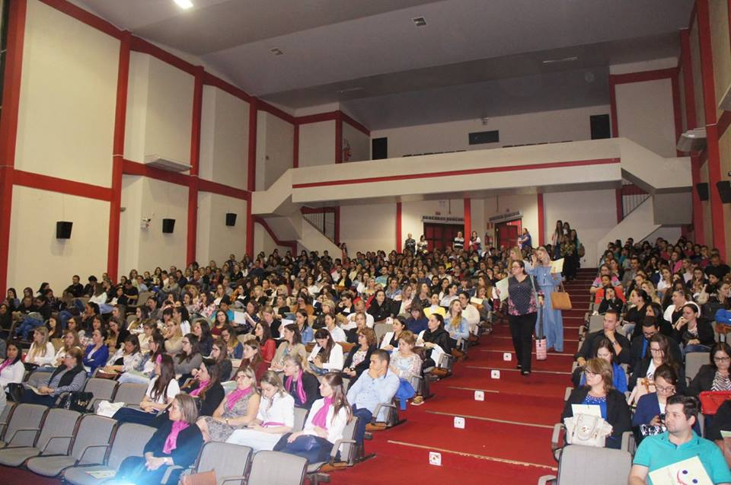
Capacitação aos Municípios sobre Ficha SINAN

Slide 38
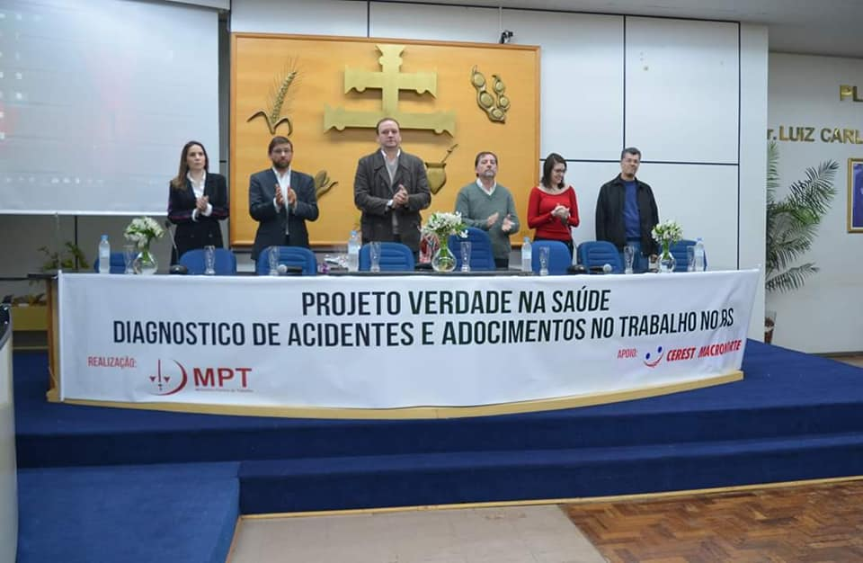
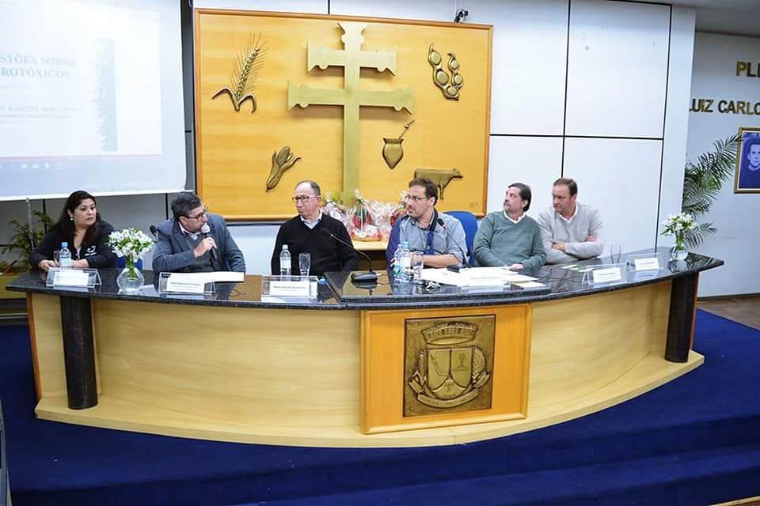
Audiência Pública em Parceria com o MPT sobre notificações junto aos municípios.
Audiência Pública em Parceria com o Fórum Gaúcho de Combate aos Impactos dos Agrotóxicos - MPF.

Slide 39
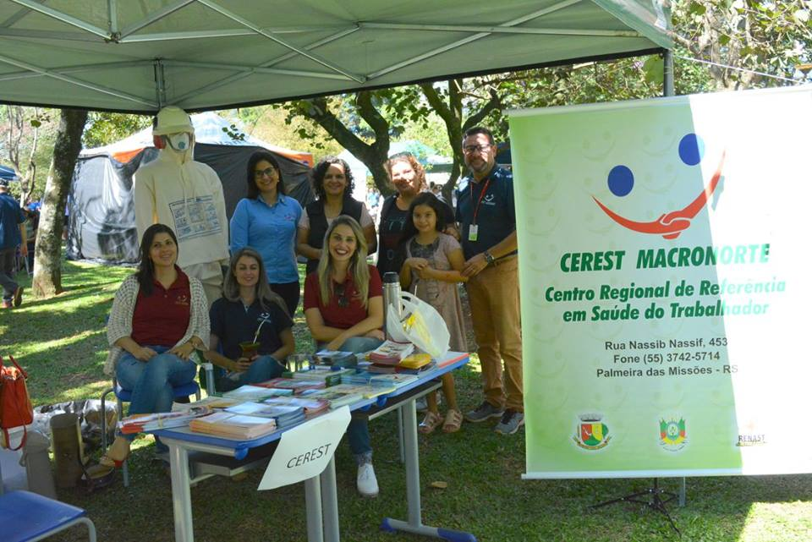
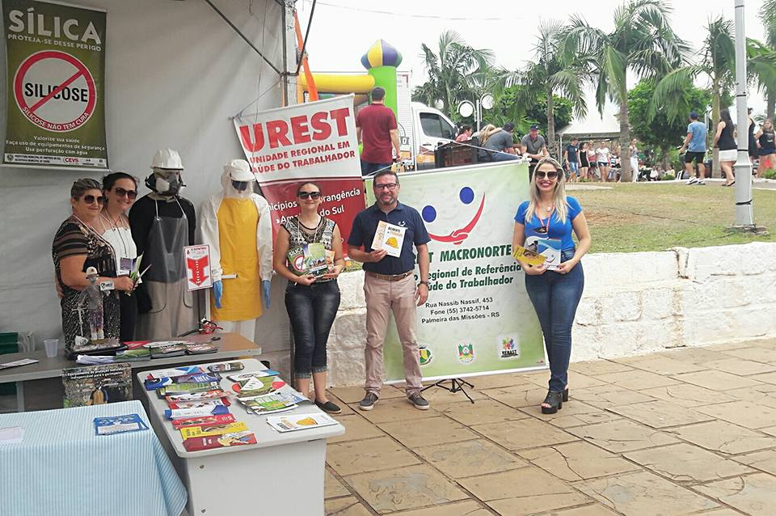
Feiras de Saúde e Panfletagem

Slide 40
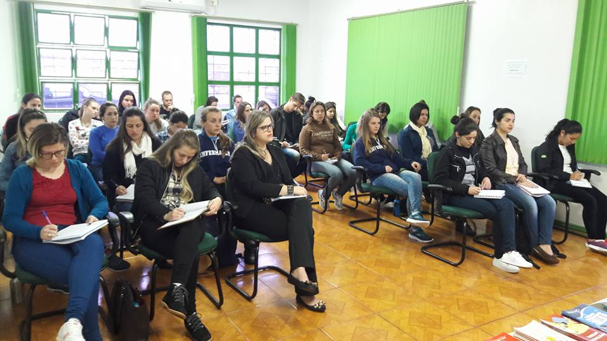
Rodas de Conversa nas Universidades
URI – Frederico Westphalen
UFSM – Palmeira das Missões

Slide 41
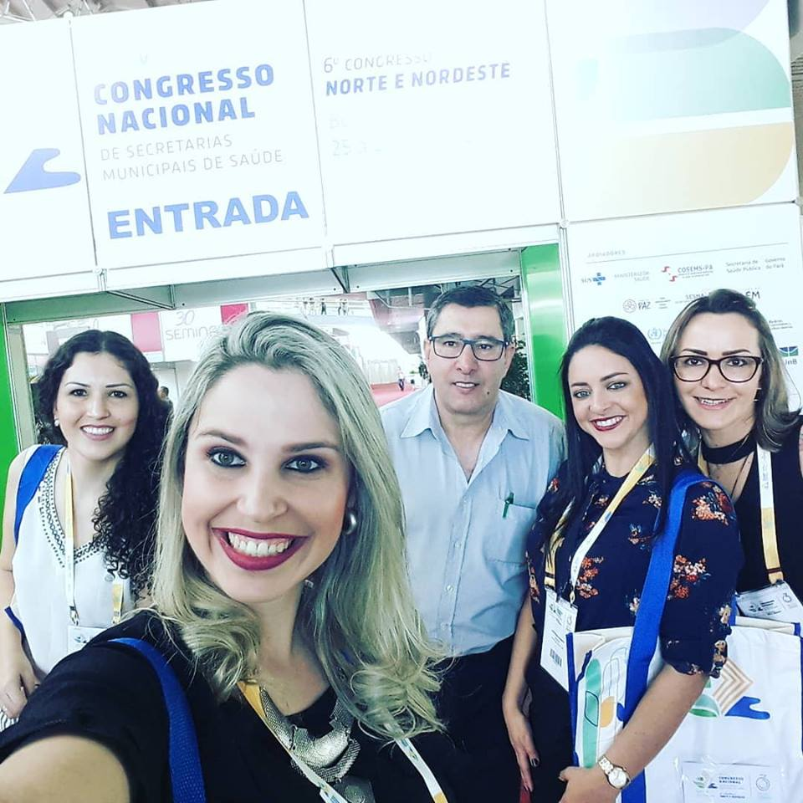
Frutos do Trabalho do CEREST – Congresso COSEMS e CONASEMS 2018

Slide 42
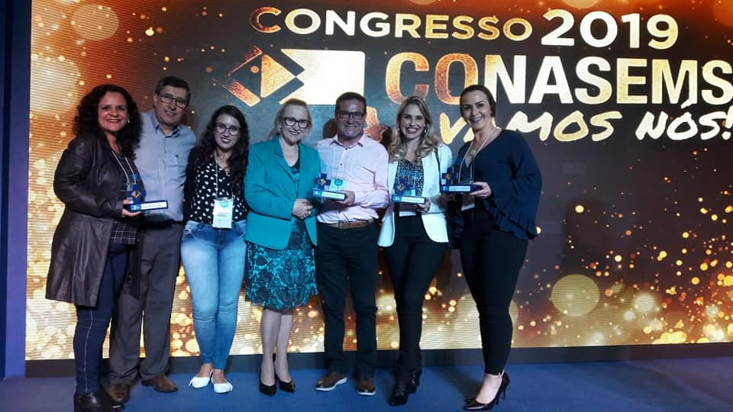
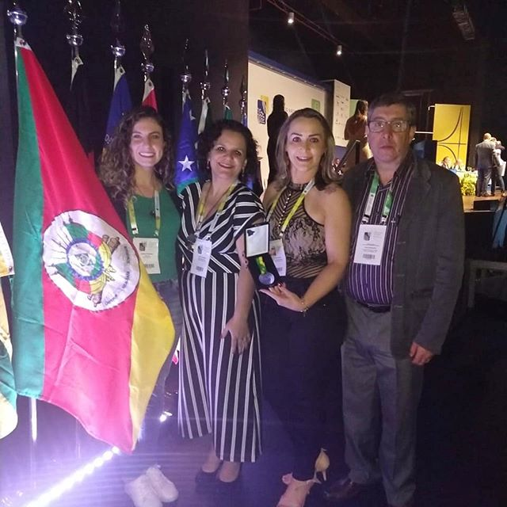
Frutos do Trabalho do CEREST – Congresso COSEMS e CONASEMS 2019

Slide 43
Vigilância em Saúde
Vigilância epidemiológica (SIST/ SINAN);
Qualificação/ análise de dados
Busca ativa e devolutiva dos casos
Investigação de Óbitos Relacionados ao Trabalho
SIST – Sistema de Informação em Saúde do Trabalhador – criado e mantido pelo estado do Rio Grande do Sul;
SINAN – Sistema Nacional de Notificações e Agravos – Ministério da Saúde.

Slide 44
Notificações 15ª CRS
Pactuação Taxa de Notificação: 40

Slide 45
Notificações 19ª CRS
Pactuação Taxa de Notificação: 40

Slide 46
Notificações
O número de notificações tem se elevado a medida que são realizadas visitas aos municípios e os trabalhadores são orientados quanto as notificações, demonstrando a importância da educação permanente em saúde do trabalhador.
Considerando que é através das notificações que os municípios mostram do que seus cidadãos estão adoecendo e onde as verbas precisam ser investidas, é de relevante importância o trabalho realizado para que os trabalhadores da saúde tenham conhecimento em saúde do trabalhador e consciência da importância de notificar o agravo.

Slide 47
Vigilância em Saúde
Vigilância aos ambientes e processos de trabalho:
Forças Tarefas: parcerias com MPT (Ministério Publico do Trabalho), ME (Ministério da Economia), CREA (Conselho Regional de Engenharia e Agronomia), Fiocruz, Fundacentro;
Demandas da Vigilância Epidemiológica;
Investigação de Óbito;
Demanda da assistência;
Objetivo de melhorar as condições e processos de trabalho para reduzir o adoecimento do trabalhador.
Foco na proteção coletiva do trabalhador para não gerar adoecimentos.

Slide 48
Vigilância em Saúde
Forças Tarefa
Parceria com MPT, ME, CREA, Fiocruz, Fundacentro;
Objetivo de melhorar as condições e processos de trabalho para reduzir o adoecimento do trabalhador.
Foco na proteção coletiva do trabalhador para não gerar adoecimentos.
Parceria estabelecida entre o Ministério Público do Trabalho e o Estado do Rio Grande do Sul através de Termo de Cooperação Técnica.
Modelo seguido em outros estados brasileiros.
RS foi pioneiro na parceria com o MPT e nas ações desenvolvidas em Frigoríficos, Hospitais e alguns setores agrícolas.

Slide 49
Ações
Representações em ST (Comissões/ GT/ Conselhos/ Fóruns)
Comissão Inter setorial de Saúde do Trabalhador do Conselho Estadual de Saúde.
Fórum Gaúcho de Combate aos Impactos dos Agrotóxicos
Grupos de Técnicos de Trabalho: Vigilância em Saúde do Trabalhador, Psicólogos, Investigação de Óbito Relacionado ao trabalho;
Fórum Estadual de Prevenção e Erradicação do Trabalho Infantil e Proteção ao Trabalhador Adolescente – FEPETI - RS;

Slide 50
Ações
Projetos em Saúde do Trabalhador;
Projeto Catavento – Trabalho Infantil
Projeto Mente Sã Corpo São – Trabalhadores da Saúde
Projeto Catadores – Parceria com a UFSM – Incubadora Social.

Slide 51
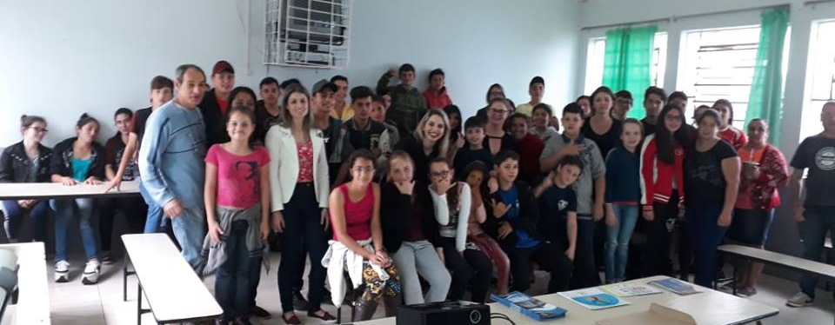
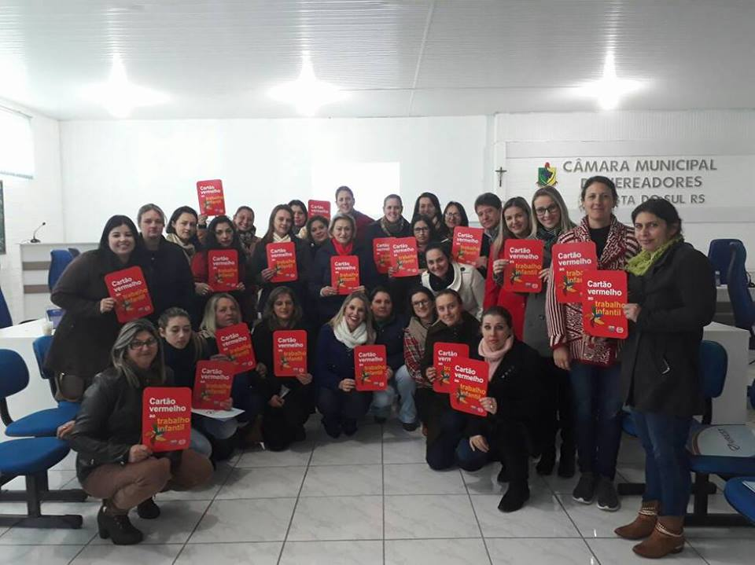
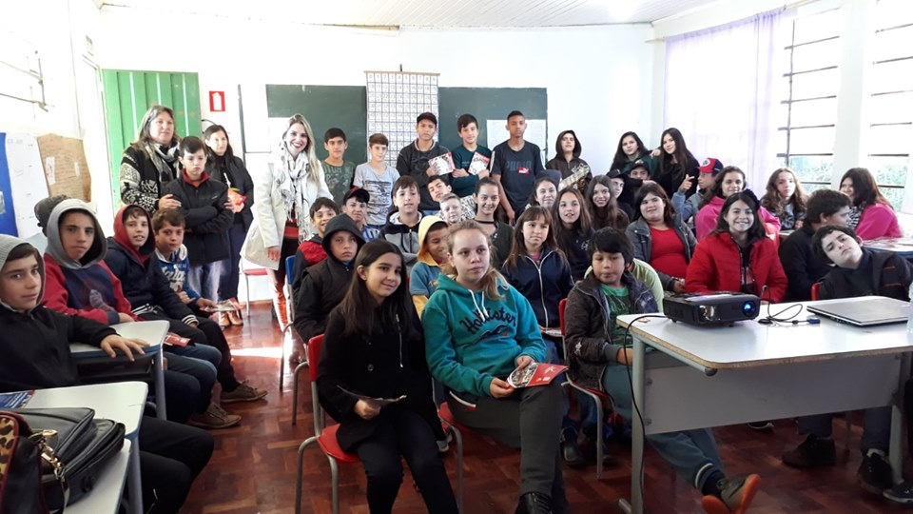
Projeto Catavento – Combate ao Trabalho Infantil

Slide 52
Assistência e Reabilitação
Ações:
Matriciamento;
Avaliação;
Acolhimento;
Acompanhamento/reabilitação;

Slide 53
Retaguarda Técnica
RAS
Matriciamento;
Notificação;
Projetos e ações voltadas a saúde do trabalhador;
Acompanhamento/reabilitação;

Slide 54
Retaguarda Técnica
RAS
Matriciamento;
O apoio matricial se configura como uma retaguarda especializada que oferece suporte técnico- pedagógico às equipes de referências, as quais são as equipes responsáveis pela condução de um caso individual, familiar ou comunitário.

Slide 55
Cerest - Suporte e apoio matricial da RAS para:
Mapeamento do Território
Identificação da População Trabalhadora;
Perfil de morbimortalidade
Potenciais riscos e impactos à saúde dos trabalhadores, às comunidades e ao meio ambiente advindos das atividades produtivas;
Reconhecimento e Registro das atividades produtivas na área, no domicílio e no peridomicílio;
Condições de Trabalho;

Slide 56
Cerest - Suporte e apoio matricial da RAS para:
Orientação para avaliação ou avaliação do caso;
Estabelecimento de Nexo
Notificação do Caso
Vigilância dos Ambientes e Processos de Trabalho
Adoção de protocolos em saúde do trabalhador;
Projetos de Ação em promoção e prevenção

Slide 57
Órgãos parceiros/Trabalho intersetorial
Coordenadorias Regionais de Saúde
UFSM – Universidade Federal de Santa Maria – Campus Palmeira das Missões
URI – Campus Frederico Westphalen
EMATER
SINDICATOS
MPT – Ministério Público do Trabalho
Polícia Rodoviária Federal

Slide 58
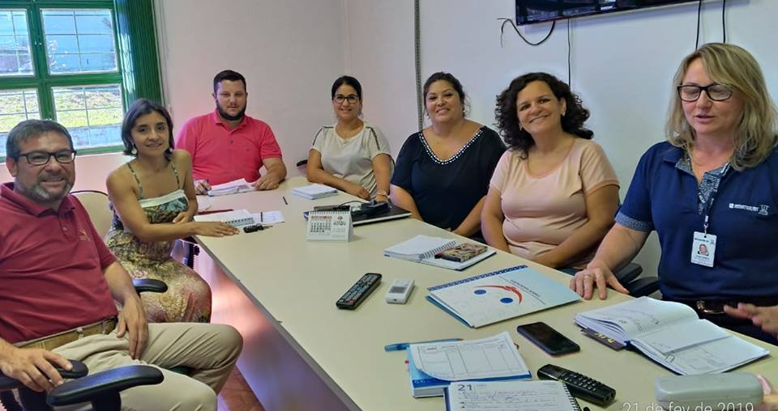
Parcerias
CIR
EMATER

Slide 59
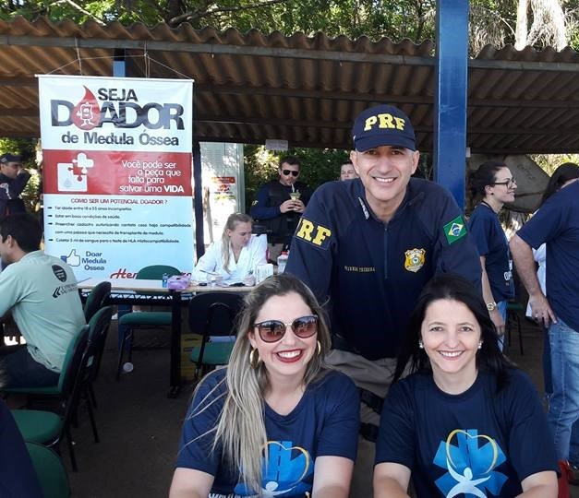
Polícia Rodoviária Federal

Slide 60
Obrigado pela atenção.
Fone: 55 3742 5714
E-mail: cerestmacronorte@hotmail.com

